Slide 1



黑 龙 江 科 技 大 学
教 务 管 理 中 心
讲 解：杨雷刚

Slide 2
目录
03
背 景
异 常
04
环 境
模 块
02
技 术
总 结

Slide 3
背景
信息时代
万众创新
互联网+

Slide 4
背景
文字
文字
文字
文字
学生选课
教师评估
教务管理
其他
1.学生首页
2.个人信息
3.修改密码
4.必修课程
5.选修课程
6.已选课程
1.教师首页
2.个人信息
3.修改密码
4.所带课程
1.学生管理
2.教师管理
3.课程管理
其他

Slide 5
环境
Windows10-64
eclipse 4.9-2018.09
Tomcat 8.0
JDK 1.8
My_sql 5.7

Slide 6
技术
SSM(spring/spring mvc/mybatis)
A
java/servlet/el/jstl/filter
B
C
db/xml
Jsp/html/css/js
D

Slide 7
异常
表单提交错误
400
路径错误
404
400
404
500
· · ·
服务器错误
500
· · ·
· · ·

Slide 8
CONTENTS
模 块
学生选课系统
第一部分
教师评估系统
第二部分
第三部分
教务管理系统

Slide 9
模块

Slide 10
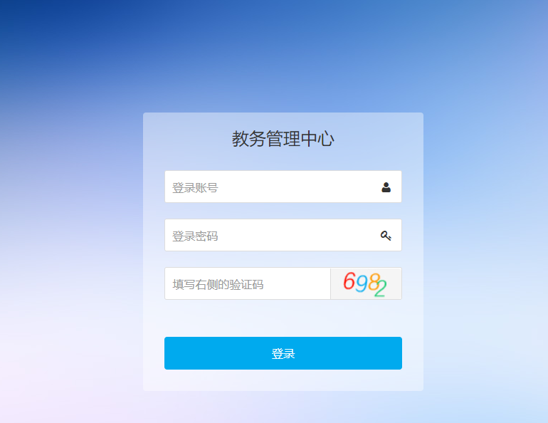
登 录

Slide 11
01
PART
学生选课系统

Slide 12
学生选课系统
教务通知
必修课程
展示学校日常教务、政教等通知
显示学生必修课程
个人信息
选修课程
显示学生本人基本信息
显示所有选修课程，可以进行选课操作
修改密码
已选课程
用于修改学生本人登录密码
显示学生本人已选课程

Slide 13
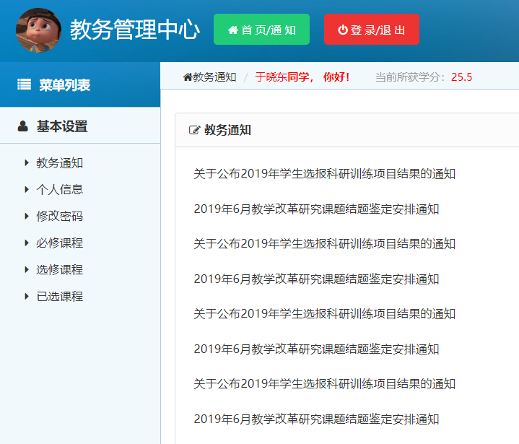
教 务 通 知

Slide 14
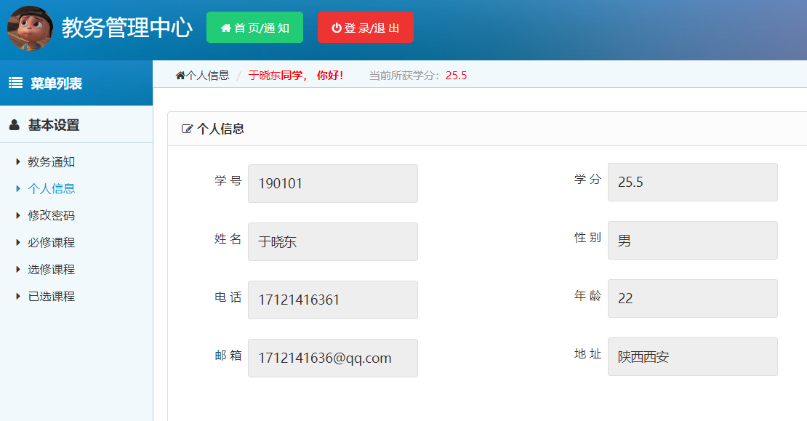
个 人 信 息

Slide 15
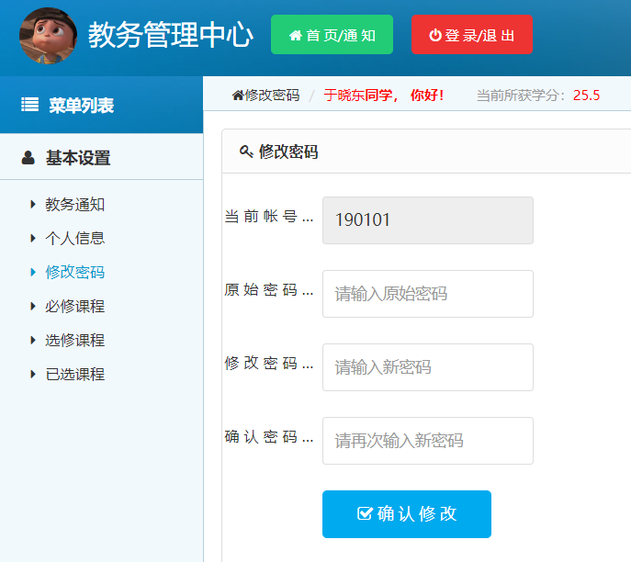
修 改 密 码

Slide 16
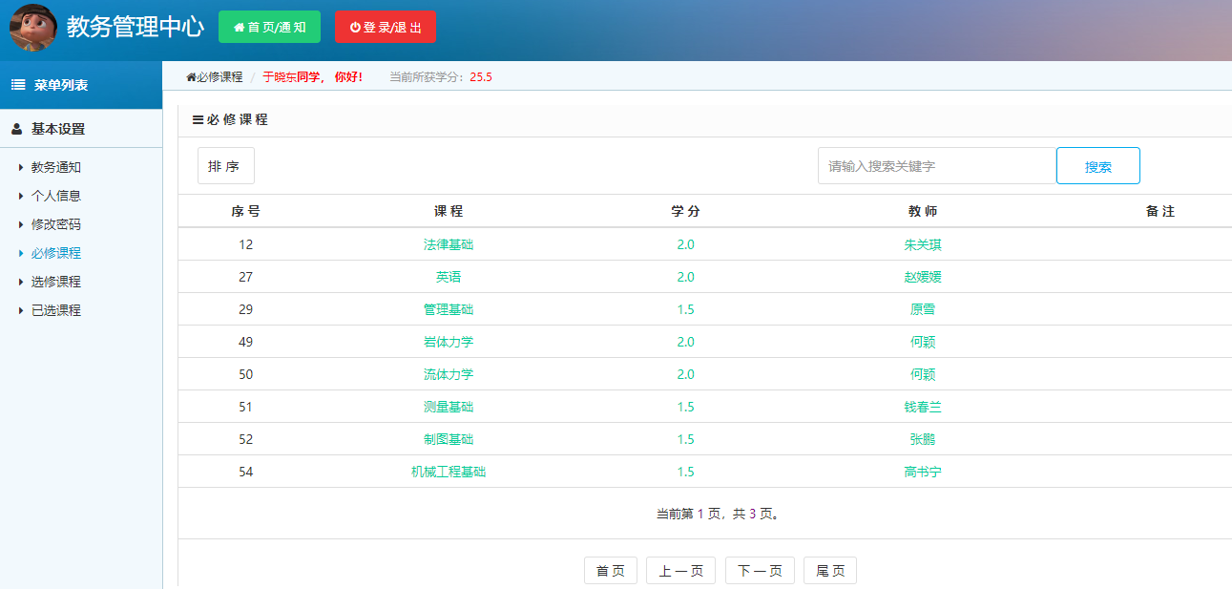
必 修 课 程

Slide 17
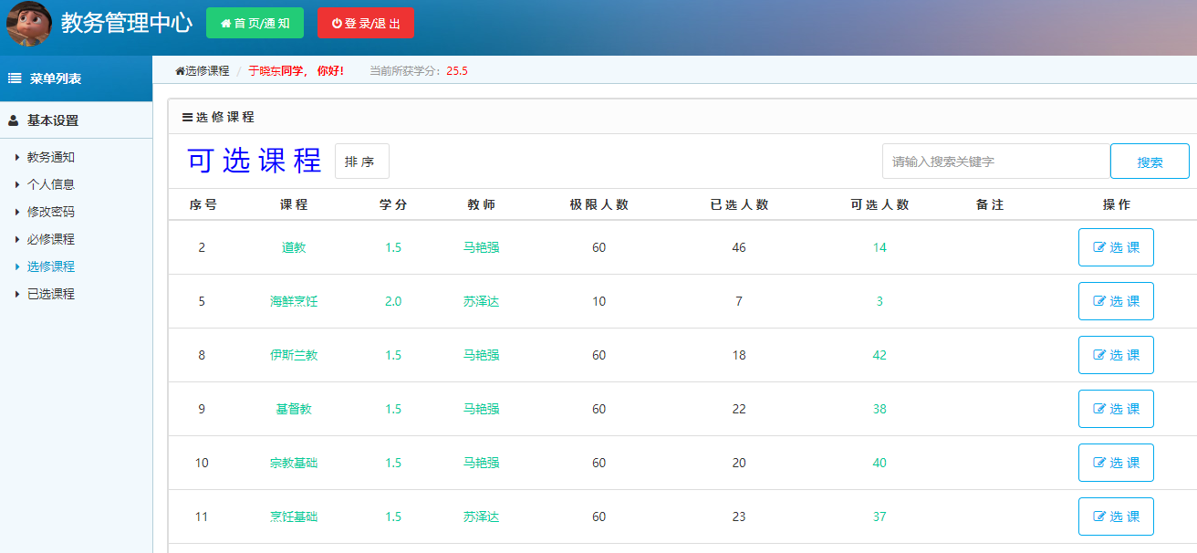
选 修 课 程 1

Slide 18
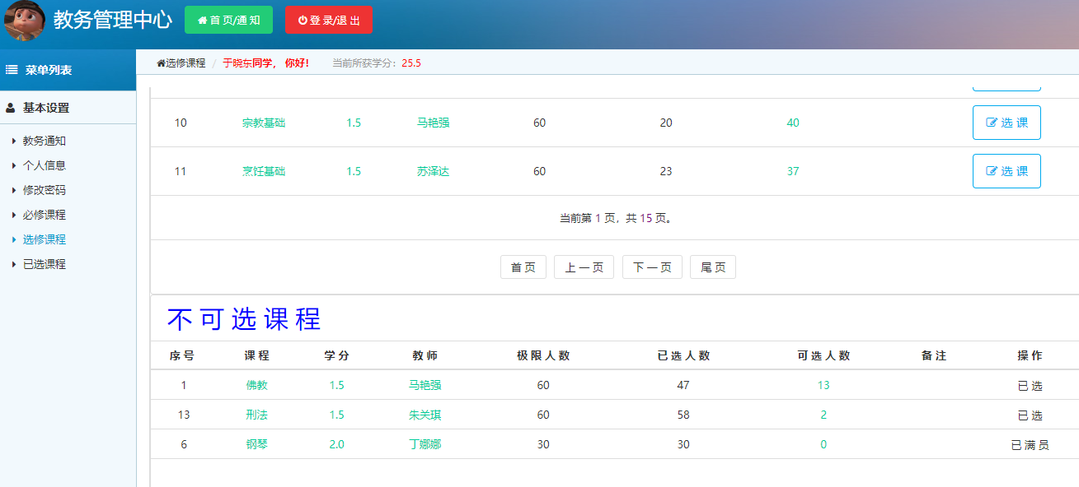
选 修 课 程 2

Slide 19
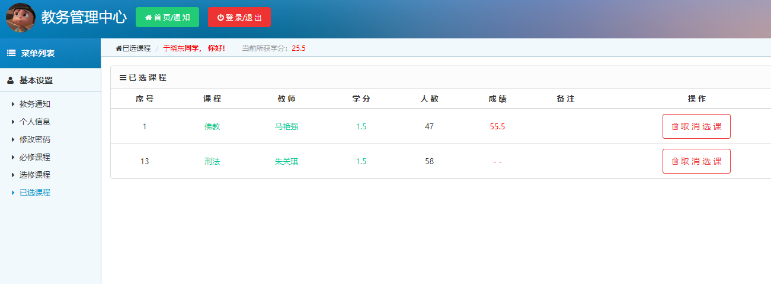
已 选 课 程

Slide 20
02
PART
教师评估系统

Slide 21
教师评估系统
教务通知
修改密码
个人信息
课程信息

Slide 22
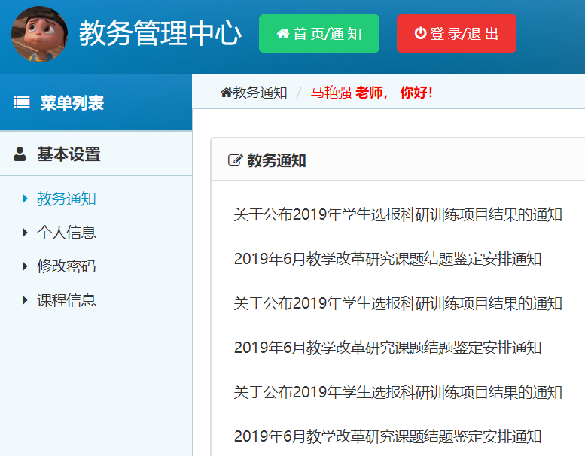
教 务 通 知

Slide 23
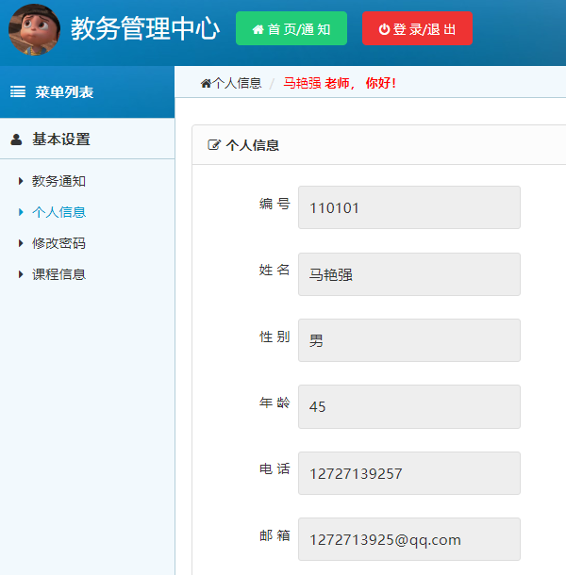
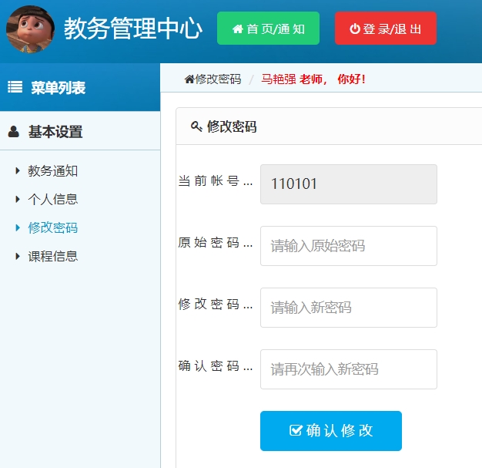
个 人 信 息
修 改 密 码

Slide 24
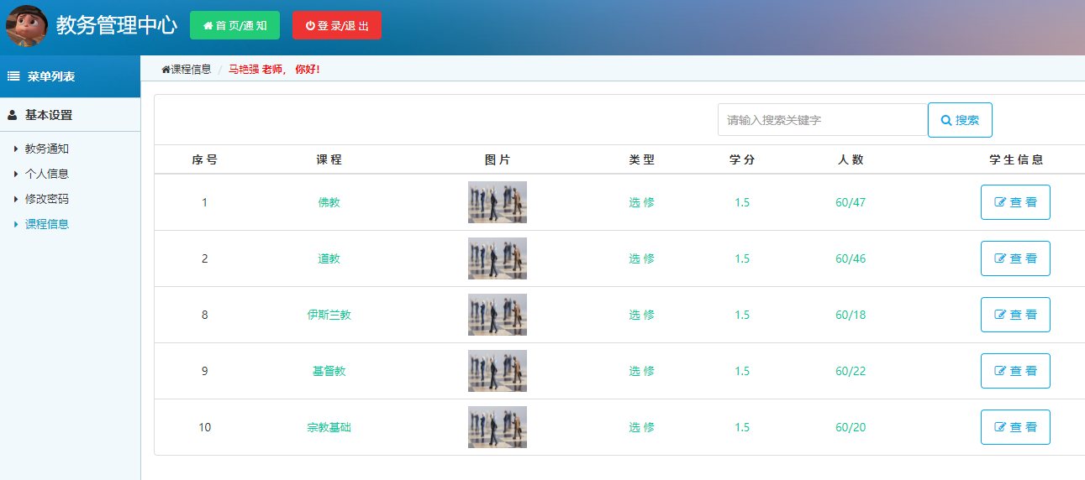
课 程 信 息

Slide 25
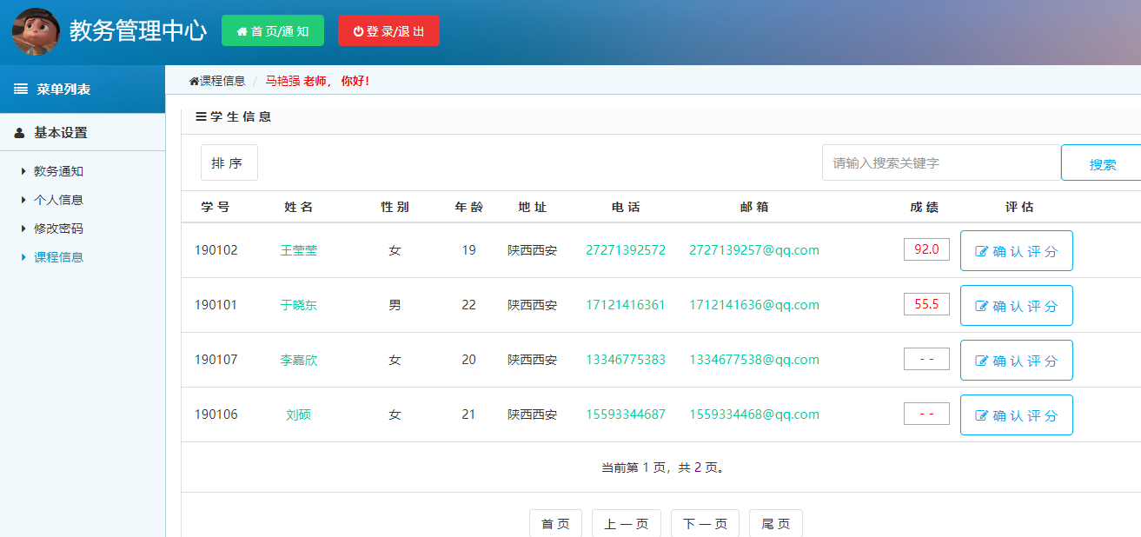
考 核 评 估

Slide 26
03
PART
教务管理系统

Slide 27
教务管理系统
student
teacher
course
message
学生管理
教师管理
库存管理
通知管理
可以对学生信息进行增删改查
可以对教师信息进行增删改查
可以对课程信息进行增删改查
可以对教务通知进行增删改查

Slide 28
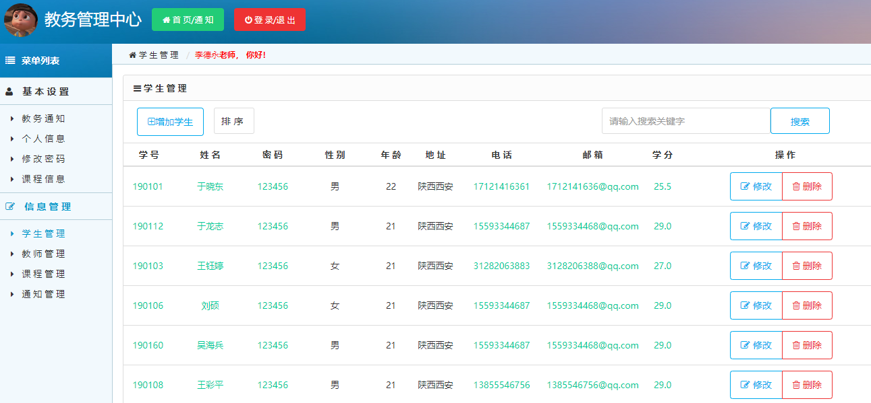
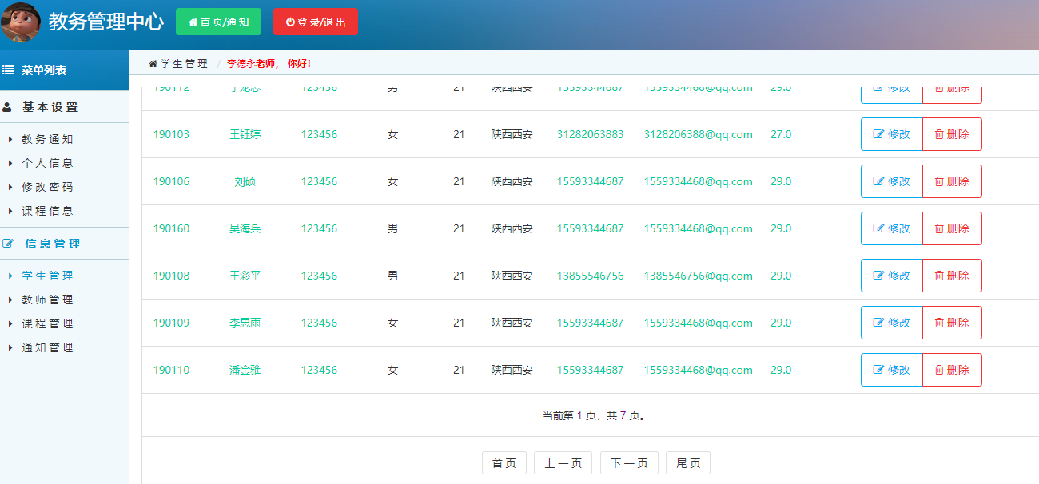
学 生 管 理

Slide 29
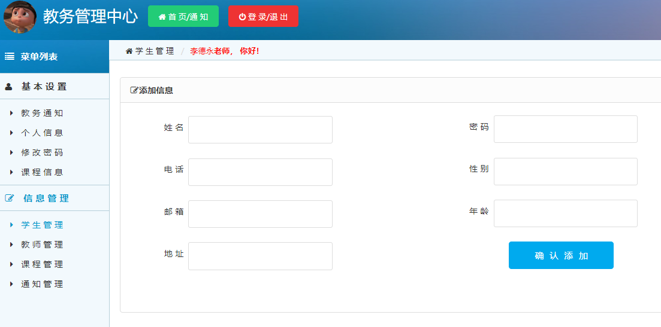
添 加 学 生

Slide 30
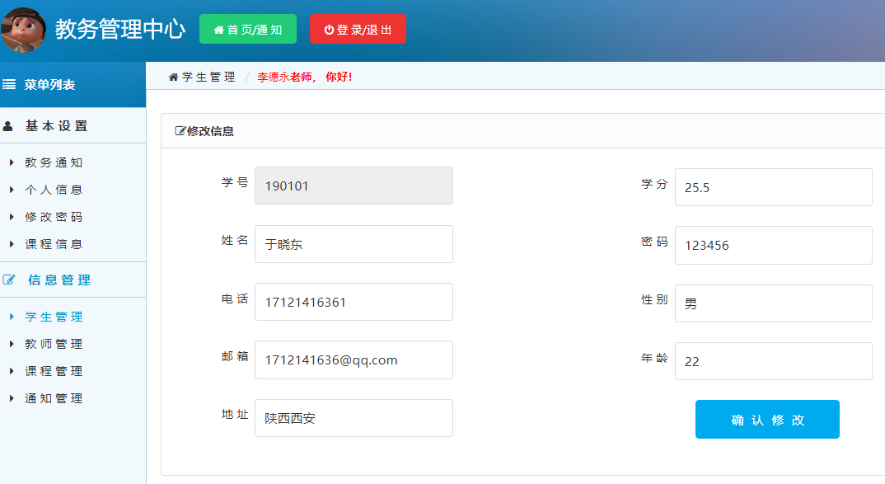
修 改 学 生

Slide 31
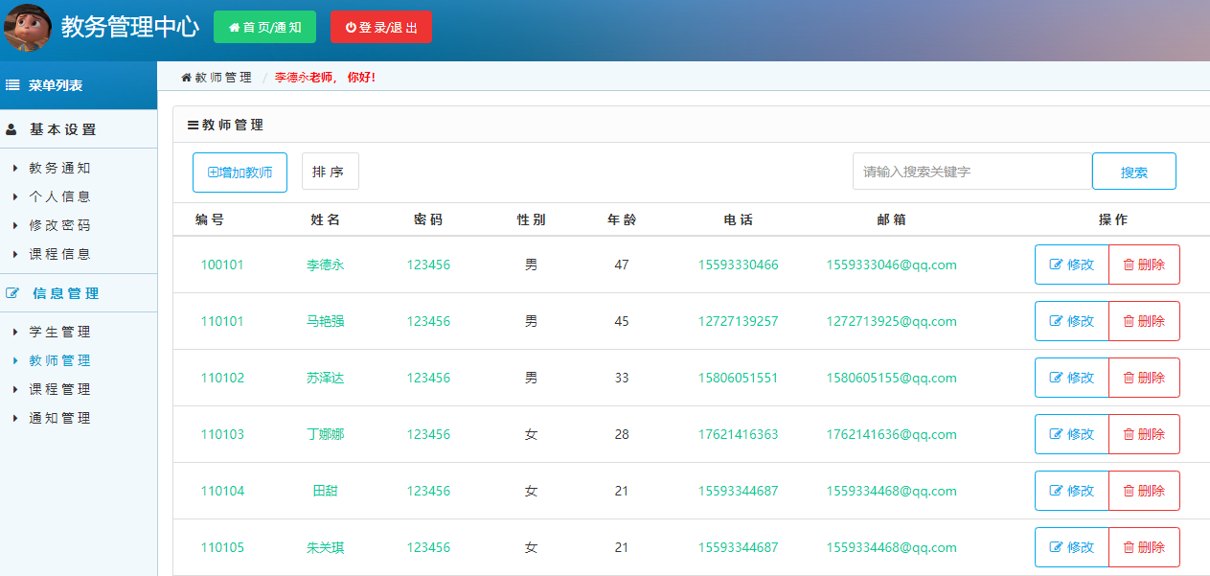
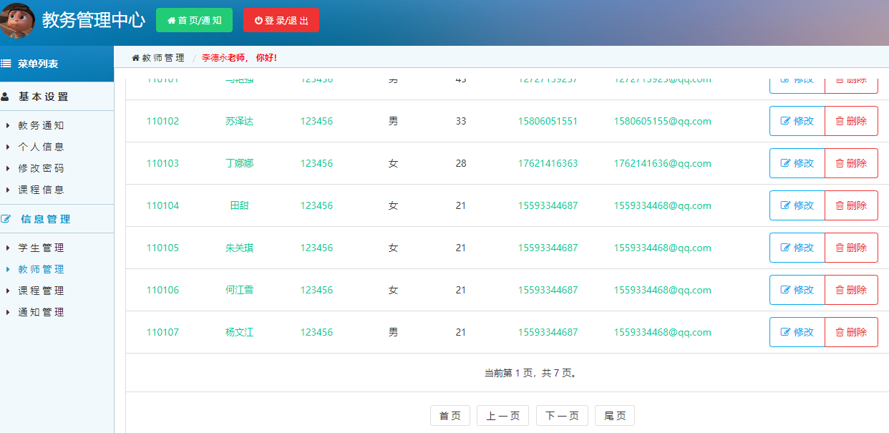
教 师 管 理

Slide 32
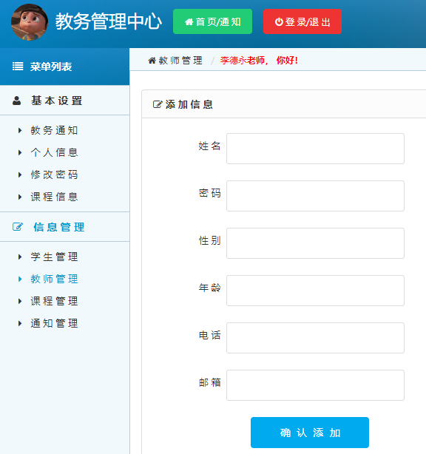
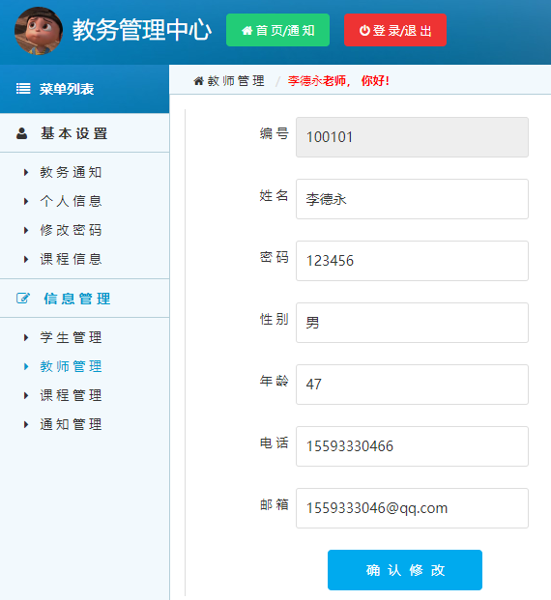
添 加 教 师
修 改 教 师

Slide 33
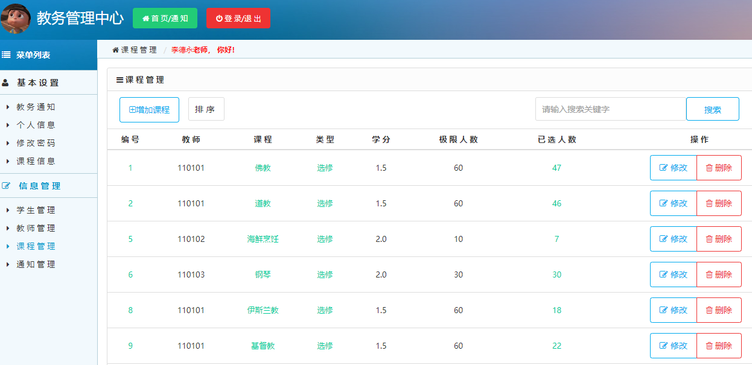

课 程 管 理

Slide 34
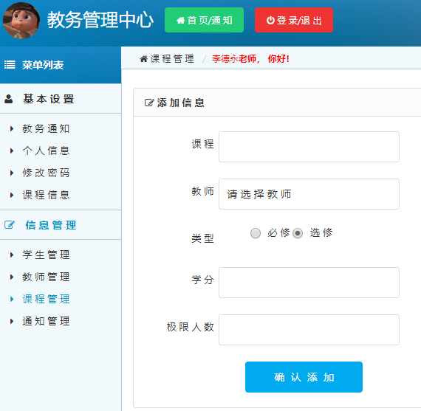
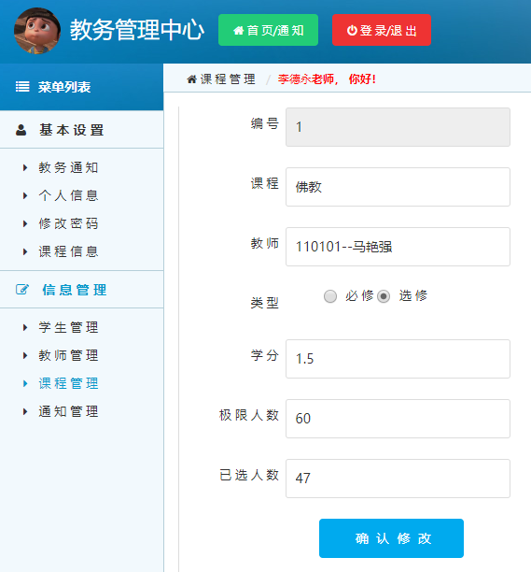
添 加 课 程
修 改 课 程

Slide 35
总结
命名规范
见名知意，驼峰写法
报错信息
识别解读、分析处理

Slide 36
谢谢聆听
讲 解：杨雷刚

